Slide 1
Pengantar Kajian Drama
Dosen Pengampu:
Dr. Gunta Wirawan, M.Pd

Slide 2
Assalamualaikum warahmatullahi wabarakatuh, selamat pagi dan salam sejahtera untuk kita semua. Mahasiswa STKIP Singkawang dan IKIP PGRI Pontianak yang saya banggakan. Alhamdulillah, kita dapat bertemu dalam mata kuliah Kajian Drama. Mata kuliah ini terdiri dari 16 pertemuan, mencakup kontrak perkuliahan, interaksi pertemuan perkuliahan, UTS, dan UAS, serta penugasan baik secara mandiri, maupun berkelompok.

Slide 3
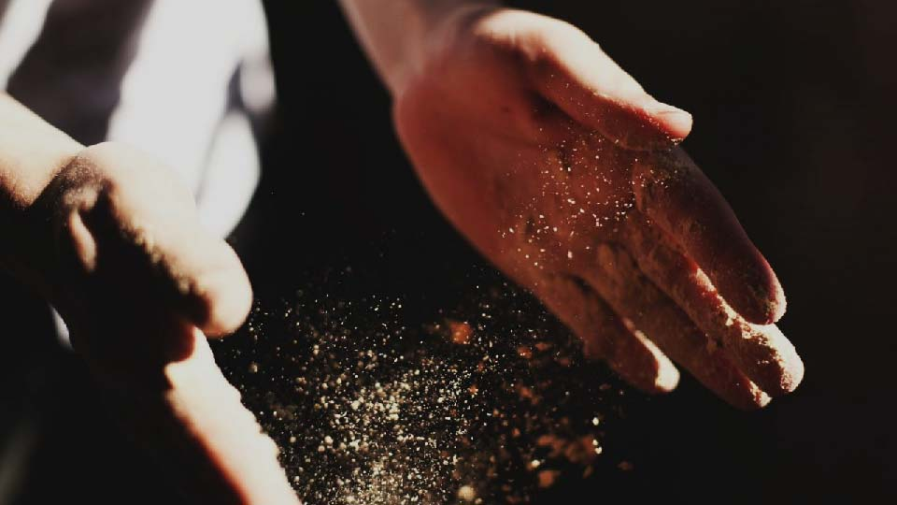
Deskripsi Mata Kuliah
Mata Kuliah ini membahas tentang hakikat kajian drama yaitu menalaah struktur drama (baik dalam bentuk teks tertulis maupun pementasan) dengan bertolak pada pendekatan, teori, dan metode tertentu. Oleh sebab itu, isi dari mata kuliah Kajian Drama mencakup berbagai teori, pendekatan, dan metode dalam mengkaji teks/ pementasan drama dan praktik pengkajiannya.

Slide 5
Materi Perkuliahan
Hakikat Drama dalam Pengkajian Sastra
Sejarah Drama Dunia
Perkembangan Drama di Indonesia
Mazhab Sastra Dunia
Drama dalam Dimensi Sastra
Drama sebagai Teater
Unsur-Unsur Teater
Pengkajian Teater Tradisional
Pendekatan Objektif, Mimetik, Ekspresif, dan Pragmatig

Slide 6
Kontrak Perkuliahan

Slide 7
Mahasiswa diharapkan aktif Penugasan Mandiri Penugasan Kelompok Diskusi Interaktif Ceramah
Metode Perkuliahan

Slide 8
Terima Kasih
Tetaplah menjadi agen yang menebar kebaikan
dimanapun anda berada

